Slide 2
Formulación de propuestas sobre el régimen de coparticipación federal de impuestos orientadas a una futura legislación
Juan A. Vega
Sonia G. Araujo F.
Cintia V. Zavi
FCE – UN Cuyo

Slide 3
El régimen actual de Coparticipación Federal de impuestos establecido por la Ley 23.548 no se ajusta a lo establecido por la Constitución Nacional en su reforma de 1994 en relación a los siguientes puntos:
«La distribución entre la Nación, las provincias y la ciudad de Buenos Aires y entre éstas, se efectuará en relación directa a las competencias, servicios y funciones de cada una de ellas contemplando criterios objetivos de reparto; será equitativa, solidaria y dará prioridad al logro de un grado equivalente de desarrollo, calidad de vida e igualdad de oportunidades en todo el territorio nacional.» (Art. 75, inc. 2, Constitución Nacional).
«Un régimen de coparticipación conforme lo dispuesto en el inc. 2 del Artículo 75 y la reglamentación del organismo fiscal federal, serán establecidos antes de la finalización del año 1996…» (Sexta, Cláusula Transitoria, Constitución Nacional).

Slide 4
Marco Teórico y propuestas de otros autores
Consejo Empresario Argentino (CEA)
Propone sustituir el régimen de coparticipación federal por un sistema de separación de fuentes tributarias entre ambos niveles de gobierno (nación y provincias).
Admite la necesidad de realizar transferencias interjurisdiccionales compensatorias (condicionadas, no condicionadas y de coparticipación).
Consejo Empresario Argentino (2000). Propuesta de federalismo fiscal. Buenos Aires

Slide 5
Marco Teórico y propuestas de otros autores
Horacio Piffano
Sostiene el principio de correspondencia fiscal y la conveniencia de que existan recursos de disponibilidad exclusiva por parte de ambos niveles de gobierno.
Los distintos niveles de gobierno deben buscar una adecuada provisión de bienes públicos a cargo de cada nivel de gobierno, el logro de equidad y solidaridad interjurisdiccional y garantizar la estabilidad macroeconómica.
Propone un anteproyecto de ley de coparticipación, basado en su criterio.
PIFFANO, H. P. (2019). Una nota sobre la propuesta para el nuevo acuerdo fiscal y financiero federal y proyecto de ley convenio, 52° J.I.F.

Slide 6
Marco Teórico y propuestas de otros autores
Alejandro Pérez Hualde
Interpreta que los impuestos al comercio exterior se encuentran fuera de la masa coparticipable
Entiende como no opcional el dictado de una ley de coparticipación que reemplace a la provisoria.
Considera que debe existir una relación directa entre los recursos coparticipados y las competencias, servicios y funciones que cada una de las jurisdicciones realizan, teniendo presente criterios de equidad y solidaridad.
PÉREZ HUALDE, A. (1999). Coparticipación federal de impuestos en la Constitución Nacional. Buenos Aires; Depalma.

Slide 7
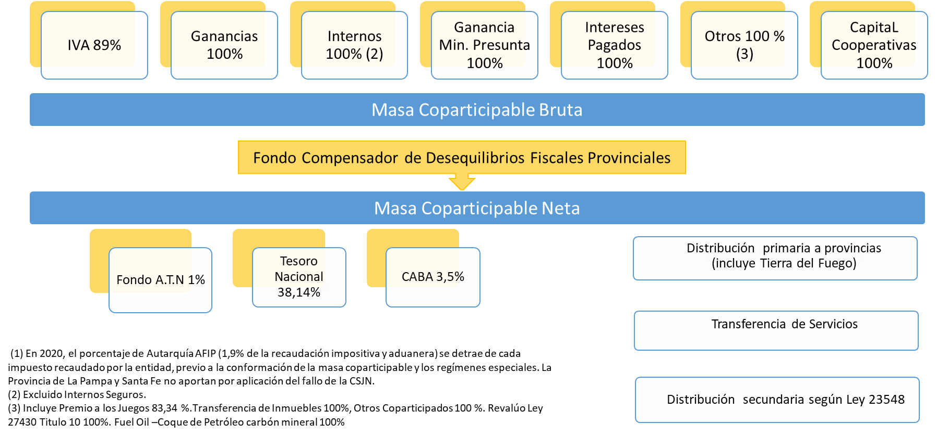
Período 2020 – Ley 23548 Coparticipación Federal de Impuestos (1)

Slide 8
Análisis de datos

Slide 9
Análisis de datos

Slide 10
Análisis de datos (Sector Público Argentino)

Slide 11
Análisis de datos

Slide 12
Población y Recursos por Jurisdicción
Ubicación | Población (estimación 2019) | Total de Recursos Nacionales (Distribución Bruta) -en millones- | Recursos Nacionales per cápita | Población en % | Total de Recursos Nacionales en % | Posición Relativa
 |  |  |  |  |  | Población | Total Recursos Nacionales | RN per cápita
BUENOS AIRES | 17.370.144 | 316.842,07 | 18.241 | 38,65% | 20,48% | 1 | 1 | 24
CABA | 3.072.029 | 84.554,35 | 27.524 | 6,84% | 5,47% | 4 | 4 | 23
CATAMARCA | 411.824 | 39.019,32 | 94.748 | 0,92% | 2,52% | 20 | 16 | 2
CHACO | 1.192.616 | 71.270,42 | 59.760 | 2,65% | 4,61% | 10 | 5 | 10
CHUBUT | 608.729 | 23.203,69 | 38.118 | 1,35% | 1,50% | 17 | 22 | 20
CÓRDOBA | 3.722.332 | 131.525,03 | 35.334 | 8,28% | 8,50% | 2 | 3 | 21
CORRIENTES | 1.111.052 | 53.743,74 | 48.372 | 2,47% | 3,47% | 11 | 11 | 14
ENTRE RÍOS | 1.373.270 | 70.066,77 | 51.022 | 3,06% | 4,53% | 8 | 6 | 12
FORMOSA | 600.229 | 52.049,38 | 86.716 | 1,34% | 3,36% | 18 | 12 | 3
JUJUY | 762.440 | 40.461,50 | 53.068 | 1,70% | 2,62% | 14 | 15 | 11
LA PAMPA | 355.422 | 27.564,41 | 77.554 | 0,79% | 1,78% | 23 | 20 | 4
LA RIOJA | 388.386 | 29.491,86 | 75.934 | 0,86% | 1,91% | 21 | 19 | 5
MENDOZA | 1.969.982 | 59.390,40 | 30.148 | 4,38% | 3,84% | 5 | 8 | 22
MISIONES | 1.247.362 | 47.604,13 | 38.164 | 2,78% | 3,08% | 9 | 14 | 19
NEUQUÉN | 655.501 | 25.510,11 | 38.917 | 1,46% | 1,65% | 16 | 21 | 16
RÍO NEGRO | 738.060 | 36.380,06 | 49.291 | 1,64% | 2,35% | 15 | 17 | 13
SALTA | 1.406.584 | 54.591,10 | 38.811 | 3,13% | 3,53% | 7 | 10 | 17
SAN JUAN | 772.876 | 48.175,71 | 62.333 | 1,72% | 3,11% | 13 | 13 | 8
SAN LUIS | 502.000 | 33.754,33 | 67.240 | 1,12% | 2,18% | 19 | 18 | 6
SANTA CRUZ | 356.647 | 23.101,10 | 64.773 | 0,79% | 1,49% | 22 | 23 | 7
SANTA FE | 3.509.113 | 134.459,55 | 38.317 | 7,81% | 8,69% | 3 | 2 | 18
SANTIAGO DEL ESTERO | 968.309 | 58.818,61 | 60.744 | 2,15% | 3,80% | 12 | 9 | 9
TIERRA DEL FUEGO | 169.183 | 17.960,87 | 106.162 | 0,38% | 1,16% | 24 | 24 | 1
TUCUMÁN | 1.674.622 | 67.517,31 | 40.318 | 3,73% | 4,36% | 6 | 7 | 15
TOTAL | 44.938.712 | 1.547.055,79 | 34.426

Slide 13
Proponemos:
La integración de todos los impuestos en la masa coparticipable, actuales y por crearse, incluidos los aranceles aduaneros, con la única excepción de los aportes al Sistema de Seguridad Social.
Distribución primaria: según promedio reciente de participación de gasto nacional y provincial en el gasto público total.
Distribución secundaria: según indicadores objetivos como población, índices de NBI e IDH, inversa de la distribución geográfica del gasto federal e incentivos de responsabilidad fiscal (población/agentes públicos [o gasto en personal/gasto primario], esfuerzo fiscal, solvencia fiscal).
Régimen transitorio: en no más de 5 años se debería alcanzar la meta de distribución por el nuevo régimen sin que ninguna jurisdicción pierda participación absoluta real.

Slide 14
Fundamentación de nuestra propuesta
La integración de todos los impuestos nacionales en la masa coparticipable evita la preferencia del gobierno central por determinadas fuentes tributarias.
La excepción de los aportes al Sistema de Seguridad Social es porque los mismos se justifican por su destino específico.
La distribución primaria según promedio de gasto nacional y provincial se fundamenta en las competencias y funciones de cada nivel de gobierno.
Los indicadores objetivos propuestos para distribución secundaria: Población expresa demanda por servicios gubernamentales, NBI indica demanda de la población carenciada, IDH señala esfuerzo por atender esas demandas, inversa de distribución geográfica del gasto federal compensa el favorecimiento para crear capacidad fiscal local. Los incentivos de responsabilidad fiscal desincentivan el clientelismo, premian el esfuerzo fiscal y el logro solvencia fiscal.

Slide 15
Fundamentación de nuestra propuesta
Los indicadores objetivos propuestos son dinámicos y requieren su actualización periódica.
Régimen transitorio de no más de 5 años para alcanzar la meta de distribución del nuevo régimen aseguraría su solidez y permanencia.

Slide 16
Indicadores de distribución secundaria
Población
NBI
Gasto en personal como % gasto primario
Índice de esfuerzo fiscal
Expresa la demanda por servicios gubernamentales
IDH
Tiene por finalidad “cerrar las brechas de desarrollo”
Alienta el mejoramiento de la calidad de vida
Desincentiva conducta clientelística
Premia el esfuerzo por solvencia fiscal
Ingresos corrientes como % gasto corriente
Premia esfuerzo fiscal (relaciona IIBB y PBG)
Inversa de la distribución del gasto público nacional
Contribuye a aumentar la capacidad económica y tributaria de las provincias

Slide 17
Ejercicio de simulación
Donde$p_{i}$ son ponderadores

Slide 18
Simulación 1
Ubicación | Participación Efectiva 2019 (%) | Participación Total Propuesta 2020 (%)
BUENOS AIRES | 20,48% | 23,92%
CABA | 5,47% | 5,12%
CATAMARCA | 2,52% | 2,56%
CHACO | 4,61% | 3,24%
CHUBUT | 1,50% | 2,41%
CÓRDOBA | 8,50% | 6,01%
CORRIENTES | 3,47% | 3,07%
ENTRE RÍOS | 4,53% | 3,27%
FORMOSA | 3,36% | 2,88%
JUJUY | 2,62% | 2,68%
LA PAMPA | 1,78% | 2,45%
LA RIOJA | 1,91% | 2,44%
MENDOZA | 3,84% | 3,86%
MISIONES | 3,08% | 3,54%
NEUQUÉN | 1,65% | 2,59%
RÍO NEGRO | 2,35% | 2,41%
SALTA | 3,53% | 3,46%
SAN JUAN | 3,11% | 2,70%
SAN LUIS | 2,18% | 2,75%
SANTA CRUZ | 1,49% | 2,56%
SANTA FE | 8,69% | 5,74%
SANTIAGO DEL ESTERO | 3,80% | 2,91%
TIERRA DEL FUEGO | 1,16% | 3,67%
TUCUMÁN | 4,36% | 3,77%
TOTAL | 100,00% | 100,00%
$$p_{0}=0,50$$
$p_{1}$ $=$ $0,15$
$p_{2}$ $=0,05$
$p_{3}$ $=0,05$
$p_{4}$ $=$ $0,05$
$p_{5}$ $=$ $0,10$
$p_{6}$ $=0,10$

Slide 19
Simulación 2
Ubicación | Participación Efectiva 2019 (%) | Participación Total Propuesta 2020 (%)
BUENOS AIRES | 20,48% | 24,78%
CABA | 5,47% | 5,26%
CATAMARCA | 2,52% | 2,42%
CHACO | 4,61% | 3,27%
CHUBUT | 1,50% | 2,36%
CÓRDOBA | 8,50% | 6,11%
CORRIENTES | 3,47% | 3,07%
ENTRE RÍOS | 4,53% | 3,28%
FORMOSA | 3,36% | 2,77%
JUJUY | 2,62% | 2,65%
LA PAMPA | 1,78% | 2,29%
LA RIOJA | 1,91% | 2,32%
MENDOZA | 3,84% | 3,92%
MISIONES | 3,08% | 3,53%
NEUQUÉN | 1,65% | 2,52%
RÍO NEGRO | 2,35% | 2,39%
SALTA | 3,53% | 3,54%
SAN JUAN | 3,11% | 2,65%
SAN LUIS | 2,18% | 2,61%
SANTA CRUZ | 1,49% | 2,40%
SANTA FE | 8,69% | 5,86%
SANTIAGO DEL ESTERO | 3,80% | 2,87%
TIERRA DEL FUEGO | 1,16% | 3,29%
TUCUMÁN | 4,36% | 3,83%
TOTAL | 100,00% | 100,00%
$$p_{0}=0,500$$
$p_{1}$ $=$ $0,125$
$p_{2}$ $=0,042$
$p_{3}$ $=0,042$
$p_{4}$ $=$ $0,042$
$p_{5}$ $=$ $0,125$
$p_{6}$ $=0,125$

Slide 20
Conclusiones
Es indispensable dictar un nuevo régimen de coparticipación federal por razones constitucionales, políticas y prácticas.
El nuevo régimen debe incluir todos los impuestos (incluidos aduaneros y sólo exceptuando contribuciones de seguridad social).
El número de habitantes expresa demanda de servicios gubernamentales y contribuiría a la correspondencia fiscal.
Incluir NBI e IDH satisface criterio distributivo (“cerrar las brechas de desarrollo”).
El indicador inversa del gasto federal geográfico compensa la generación discrecional de capacidad fiscal.
La inclusión de los incentivos de responsabilidad fiscal propuestos coadyuva a la correspondencia fiscal.
La ponderación de cada indicador estará condicionada a acuerdos políticos
(los ejercicios de simulación incluidos se estiman razonables pero son sólo eso: ejercicios).

Slide 21
¡Muchas gracias!
Consultas: juan.a.vega@gmail.com

